Slide 1
+ Habitação Impactos no Alojamento Local
Luciano Rodrigues – Setembro 2023
+ Habitação – Impactos no Alojamento Local
Versão 1.03

Slide 2
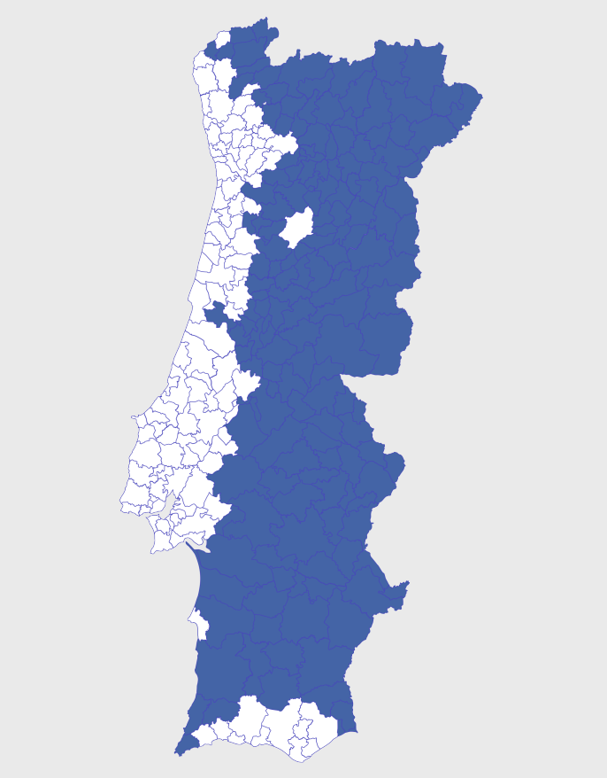
CEAL – Contribuição Extraordinária do AL
- Trata-se de uma “Taxa” anual, aplicada por m² do imóvel, cuja fórmula de cálculo está dependente de variáveis a definir, como por exemplo o RevPAR do Concelho de localização do imóvel para 2023
- Aplica-se nos Concelhos considerados de elevada densidade (a branco no mapa à direita), aos imóveis registados como AL a 31 de Dezembro
- Estima-se que nas zonas de maior pressão turística, a CEAL seja de cerca de 40€ por m² para 2023, a pagar em Junho de 2024. Nas zonas de menor pressão, cerca de 30€ por m2 para 2023, a pagar em Junho de 2024.
- Aplica-se ao detentor do registo de AL, sendo o proprietário do imóvel solidariamente responsável pelo pagamento da CEAL
- Não se aplica a imóveis que não constituam frações autónomas suscetíveis de utilização independente, bem como à modalidade Quartos na Habitação Própria e Permanente até um máximo de 120 dias anuais.
- Uma vez que só se aplica a imóveis com registo de AL ativo no RNAL a 31 de Dezembro, é pois possível a quem pretender até essa data cancelar o registo de AL, evitar o pagamento da CEAL em 2024, relativo a 2023
Luciano Rodrigues – Setembro 2023
+ Habitação – Impactos no Alojamento Local

Slide 3
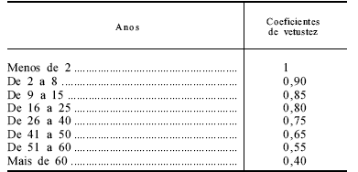
Agravamento de IMI
- Todos os imóveis registados como Alojamento Local (sem exceções de localização ou modalidade) passarão a pagar IMI agravado
- Deixa de se aplicar o coeficiente de vetustez no cálculo do Valor Patrimonial Tributário do imóvel
- Ou seja, qualquer imóvel registado como AL pagará IMI como se fosse um imóvel novo
- Na tabela ao lado encontramos os diferentes Coeficientes de Vetustez aplicáveis dada a antiguidade dos imóveis
- Exemplo 1 – Imóvel com 35 anos, com um IMI anual de 300€ em 2023 (coeficiente de vetustez = 0,75) passará a pagar 400€ a partir de 2024
- Exemplo 2 – Imóvel com 70 anos, com um IMI anual de 200€ em 2023 (coeficiente de vetustez = 0,40) passará a pagar 500€ em 2024
- Aplica-se ao proprietário do imóvel
Luciano Rodrigues – Setembro 2023
+ Habitação – Impactos no Alojamento Local

Slide 4
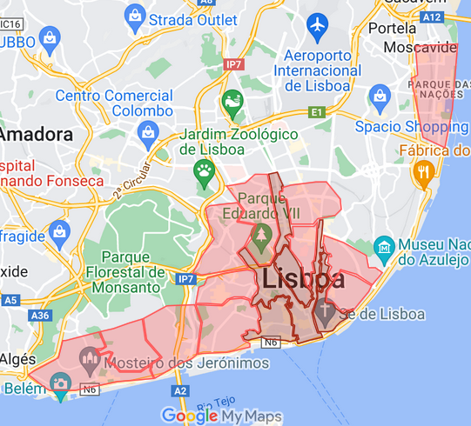
Agravamento de IRS
- AL na modalidade Apartamento / Moradia localizados Áreas de Contenção (Lisboa – ver mapa ao lado ; Porto – Centro Histórico e Bonfim ; Ericeira), terão um agravamento da tributação em IRS
- Assim, o coeficiente de tributação em IRS, em sede de Categoria B, passa de 0,35 para 0,50
- Este coeficiente é um “lucro estimado”, ou seja, o lucro estimado era de 35% e passa a ser de 50%
- Significa isto que para um AL que fatura 20.000€ ano, em que até aqui eram englobados 7.000€ no IRS de quem o explorava, passará a englobar 10.000€
- Ou seja, a taxa de IRS aplicável será superior, e o valor a tributar também
- Este agravamento aplica-se já no IRS 2023, a pagar em 2024
Luciano Rodrigues – Setembro 2023
+ Habitação – Impactos no Alojamento Local

Slide 5
Novos Registos / Alteração de Registos / Caducidade
- Proibição de novos registos (Apartamento ou Estabelecimento de Hospedagem) nos Concelhos a branco no mapa ao lado. Nas Áreas de Contenção (centro de Lisboa e Porto e Ericeira, ao dia de hoje) mantém-se a total proibição de novos registos (Apartamento / Moradia / Hospedagem).
- Proibição de alteração de registos, seja por haver intenção de alterar a entidade exploradora (por exemplo, mudar de empresa de gestão de AL), seja por morte ou divórcio, por exemplo
- Os titulares de registos de AL terão de fazer prova (em moldes ainda desconhecidos) da atividade dos mesmos até 2 meses após a entrada em vigor da nova lei, caso contrário o registo será anulado (e não será possível pedir futuramente novos registos)
- Os registos de AL são válidos até 2030, sendo então reavaliados, podendo então ser prolongados por períodos de 5 anos
- Excetuam-se os registos de AL em que o imóvel seja garantia de empréstimo bancário (contraído até Fevereiro 2023), casos em que o registo é válido até ao prazo de maturidade do empréstimo
- Cancelamento da licença de imóveis detidos por empresas, em caso de alteração da estrutura accionista / investidores
Luciano Rodrigues – Setembro 2023
+ Habitação – Impactos no Alojamento Local

Slide 6
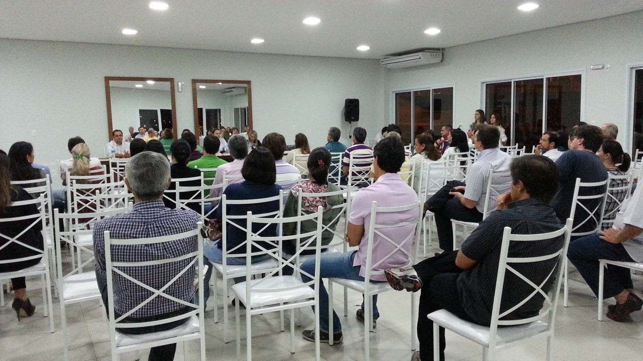
Condomínios
- Obrigatoriedade de aprovação prévia, por unanimidade dos condóminos, para instalação de um novo AL nas zonas onde é possível obter registos
- O Condomínio passa a poder solicitar à Câmara Municipal, sem necessidade de qualquer justificação, o cancelamento de Registos de AL, por maioria de 2/3 da permilagem do prédio em Assembleia de Condóminos. A Câmara Municipal dará um prazo de 60 dias para encerramento do AL.
- Estas novidades juntam-se à já existente possibilidade do Condomínio agravar a Quota de um AL até 30%
Luciano Rodrigues – Setembro 2023
+ Habitação – Impactos no Alojamento Local

Slide 7
+ Habitação Impactos no Arrendamento
Luciano Rodrigues – Setembro 2023
+ Habitação – Impactos no Alojamento Local

Slide 8
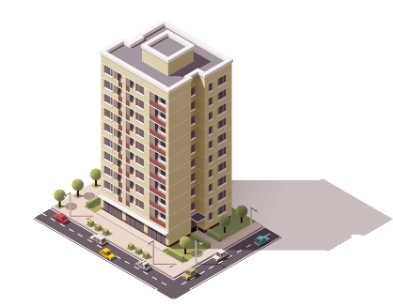
Alteração das Taxas de IRS
- Redução da taxa liberatória de IRS de 28% para 25%
- Redução de IRS para contratos mais longos:
- 5 a 10 anos – 15%
- 10 a 20 anos – 10%
- Mais de 20 anos – 5%
- Estas reduções de taxa de IRS não se aplicam a imóveis arrendados após 1 de Janeiro de 2024 e cuja renda exceda, em mais de 50%, os limites gerais de preço por tipologia e concelho
- Isenção de IRS ou IRC, durante 5 anos, para imóveis com registo de AL anterior a 31 de Dezembro de 2022, cujo registo de AL seja cancelado até 31 de Dezembro de 2023 e passem para o mercado de arrendamento, com o inquilino a registar o imóvel como a sua Habitação Própria e Permanente (HPP).
Luciano Rodrigues – Setembro 2023
+ Habitação – Impactos no Arrendamento

Slide 9
Isenção de Mais-Valias / Limites ao valor de Renda
- Ficam isentas de tributação de mais-valias as vendas de imóveis ao Estado (exceto no exercício de Direito de Opção ou proprietário com domicílio fiscal em Paraíso Fiscal)
- Isenção de tributação de Mais-Valias, para imóveis vendidos entre 1 de Janeiro de 2022 e 31 de Dezembro de 2024, no caso de utilização do valor de venda do imóvel para abater a crédito habitação, em Habitação Própria e Permanente, do proprietário ou seus descendentes
- Limite de 2% de subida do valor de renda em novos contratos, para imóveis que tenham estado no mercado de arrendamento nos últimos 5 anos
Luciano Rodrigues – Setembro 2023
+ Habitação – Impactos no Arrendamento

